Slide 1
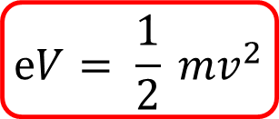
【物理学第61回(2016)問10】
ポイント ① 運動エネルギーの公式 ② 粒子の電荷
e: 電気素量[C]
（この場合は電荷）
V: 電圧 [V]
m: 質量 [kg]
v： 速度 [m/s]
・運動エネルギーの公式に、電圧を当てはまれればよい。ただし、各粒子の電荷も忘れずに。電荷の分、eをその倍数にしてやれば良い。
$$eV= \frac{1}{2} mv^{2}$$
v² = 2eV / m として、１の値を元に計算すれば、
１ 陽子の質量をm_{p}、電圧をV₁(=2.0 MV)と置けば、v₁²＝2e V₁ / m_{p}
２ 電荷１、質量2m_{p} 、電圧3/2V₁ より、 v₂² ＝ 3/2 v₁²
３ 電荷１、質量3m_{p} 、電圧5/2V₁ より、 v₂² ＝ 5/3 v₁²
４ 電荷２、質量4m_{p} 、電圧3V₁ より、 v₂² ＝ 4 v₁²
５ 電荷２、質量12m_{p} 、電圧9/2V₁ より、 v₂² ＝ 3/2 v₁²
となり、４が最も大きくなる。

